Slide 1

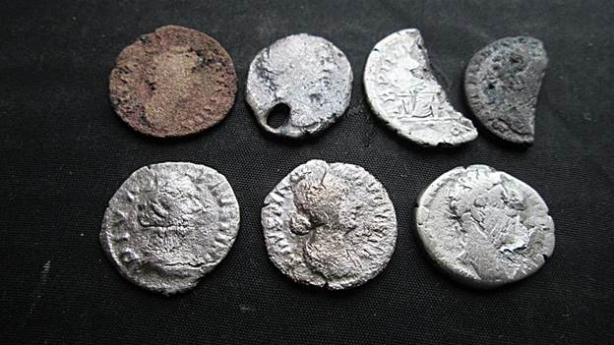
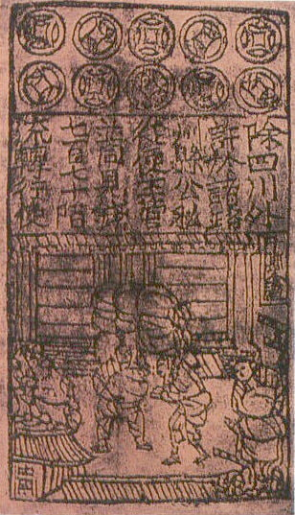
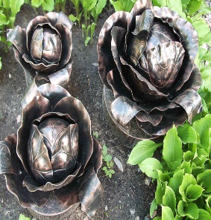

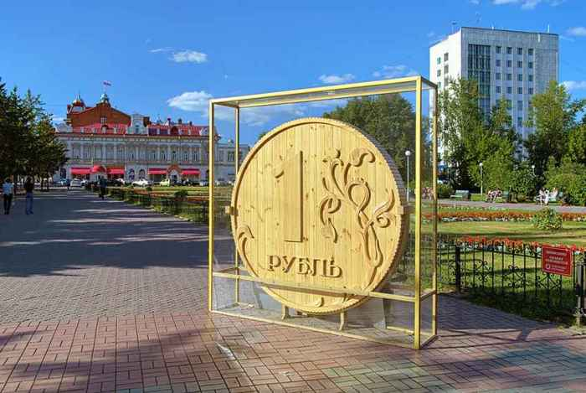
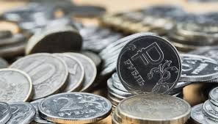
Мобильная фотовыставка «Эволюция денег»
Направление практики: информационная кампания по финансовой грамотности
Наименование субъекта: Чеченская Республика
отдел финансовой грамотности Министерство финансов Чеченской Республики
сайт fingram95.ru, эл.почта fingram95@mail.ru

Slide 2
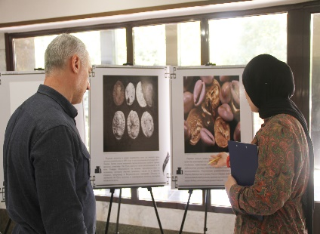
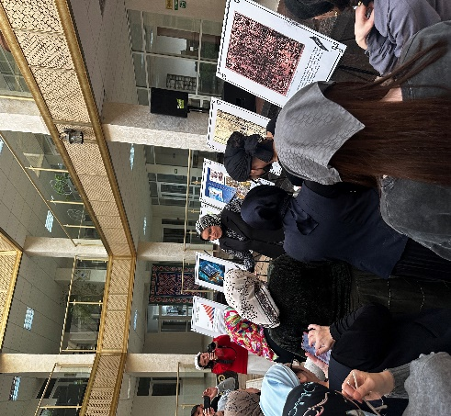
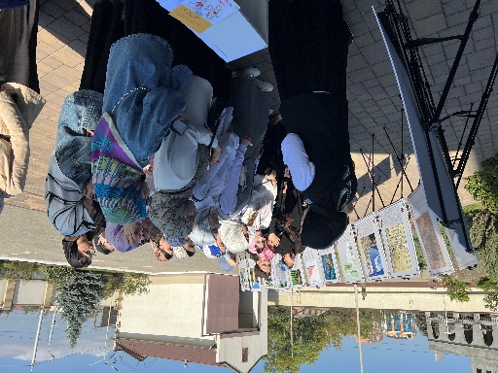
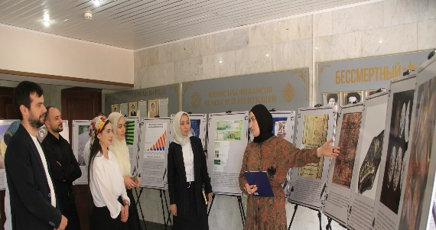
«Основные составляющие успеха-знания, команда, креатив» - Антон Германович Силуанов
В нашей стране вопрос о финансовой грамотности является по прежнему актуальным. Финансовая грамотность позволяет разумно распорядиться своими доходами и сбережениями и определить возможные финансовые риски. Финансовая грамотность – это четкое и спланированное управление доходами. Знание основ дает гарантию в уменьшении финансовых потерь, обеспечивает стабильность личного бюджета и благосостояния граждан. Чтобы люди свободнее ориентировались в мире финансов, выбирали именно те услуги, которые им нужны, необходимо, чтобы они знали как зародились деньги и какова была их эволюция. Министерство финансов Чеченской Республики ведет работу по финансовому просвещению и повышению финансовой грамотности населения, участвует в актуализации образовательных материалов для школ и вузов, проводит вебинары и очные мероприятия, выпускает информационные ролики и обучающие игры, разрабатывает брошюры, в том числе на родном языке. Выставка явилась новым форматом и креативным подходом.

Slide 3
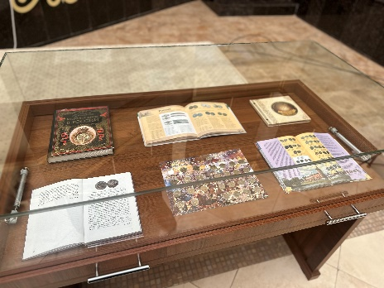
Министерство финансов Чеченской Республики представляет новый выставочный проект «Эволюция денег».
Деньги стали темой новой выставки, посетив которую можно узнать об истории их бытования: чем пользовались люди до появления денежных средств, как они менялись, из каких материалов делались, какой вклад Россия внесла в мировую историю денег и многое другое. Поводом для рассказа послужил 2024 год-«Год истории», объявленный в Чеченской Республики.
К слову, одной из первых стала нумизматическая коллекция, которая рассказывает об экспедициях и странах, культуре народов, их населяющих. Первый блок выставки представляет первыми деньгами, которые появились в VII веке до нашей эры. В качестве платежных средств где использовали камни и ракушки.
Последующие разделы посвящены первым монетам в мире, которые появились еще до нашей эры, предположительно в 685 году в малоазийском государстве – Лидия. Товары обменивали на камни, продовольствие и пушнину, которая высоко ценилась также и в других странах, например в Византийской империи. Оттуда и привезли на Русь золотые и серебряные монеты, которые меняли на меха.
Далее экспозиция рассказывает о бумажных деньгах России появившихся спустя век — во времена правления Екатерины II.
Часть экспозиции посвящена истории денежных реформ, когда происходит постепенный переход от ручной чеканки монет к машинной, основываются новые денежные дворы с современным оборудованием, а производство денег подчиняется определенным правилам.

Slide 4
Мобильная фотовыставка «Эволюция денег»
Целевая аудитория проекта-люди всех возрастных категорий, которые заинтересованы в повышении своей финансовой грамотности и в формировании уверенного финансового поведения. Целевая аудитория расширяется, заявки на проведение экскурсии с мобильной выставкой работники отдела финансовой грамотности и проектного управления получили от дошкольных учреждений, интерната для слабослышащих детей, где с помощью сурдолога можно провести данное мероприятие.
Во время экскурсии слушатели имеют возможность задать вопросы и получить ответы сотрудников Министерства финансов на самые актуальные темы финансового просвещения:
Как составлять личный финансовый план?
Как защититься от телефонных мошенников?
О программе долгосрочных сбережений и.т.д.
Знание основ финансовой грамотности необходимо, чтобы избежать финансовые потери, обеспечить устойчивость своего личного и семейного бюджета, стабильное развитие домохозяйства.

Slide 5
Мобильная фотовыставка «Эволюция денег»
В рамках работы по повышению финансовой грамотности в Чеченской Республике сотрудники Министерства финансов Чеченской Республики во взаимодействии с партнерами, периодически проводят выездные мероприятия направленные на повышение финансовой грамотности населения, предлагая все новые и новые форматы проведения.
Данная выставка не осталась без внимания среди жителей, гостей и средств массовой информации.
Открытие выставки прошло в стенах Министерства финансов Чеченской республики, где работники отдела финансовой грамотности и проектного управления проводили экскурсии как среди сотрудников Министерства так и для гостей.
Цель таких акций - донести до большого количества граждан информацию по финансовой грамотности, возникновении и эволюции денежных знаков, при этом уделяя особое внимание интересующих жителей вопросам.
Информация до жителей региона во время проведения экскурсий доводится путем бесед на актуальные темы по финансовой грамотности а также путем раздачи печатной продукции (буклеты, брошюры, флаеры, листовки, учебные пособия) на тему повышения финансовой грамотности и защиты от мошенников.
Информационная кампания «Эволюция денег» в 2024 году охватила около 10 тысяч жителей региона, так как мобильная выставка располагалась в Национальной библиотеке Чеченской Республики им.А.Айдамирова, где вызвала положительные эмоции и оставила достаточно положительных отзывов.
Мобильная экспозиция», с каждым разом набирают обороты, а печатная продукция, которая содержит базовые знания о принципах ответственного финансового поведения, является отличным источником финансовой информации. В ходе приятного времяпрепровождения все желающие могут получить знания о финансах, которые необходимы в повседневной жизни.

Slide 6
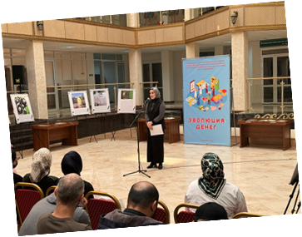
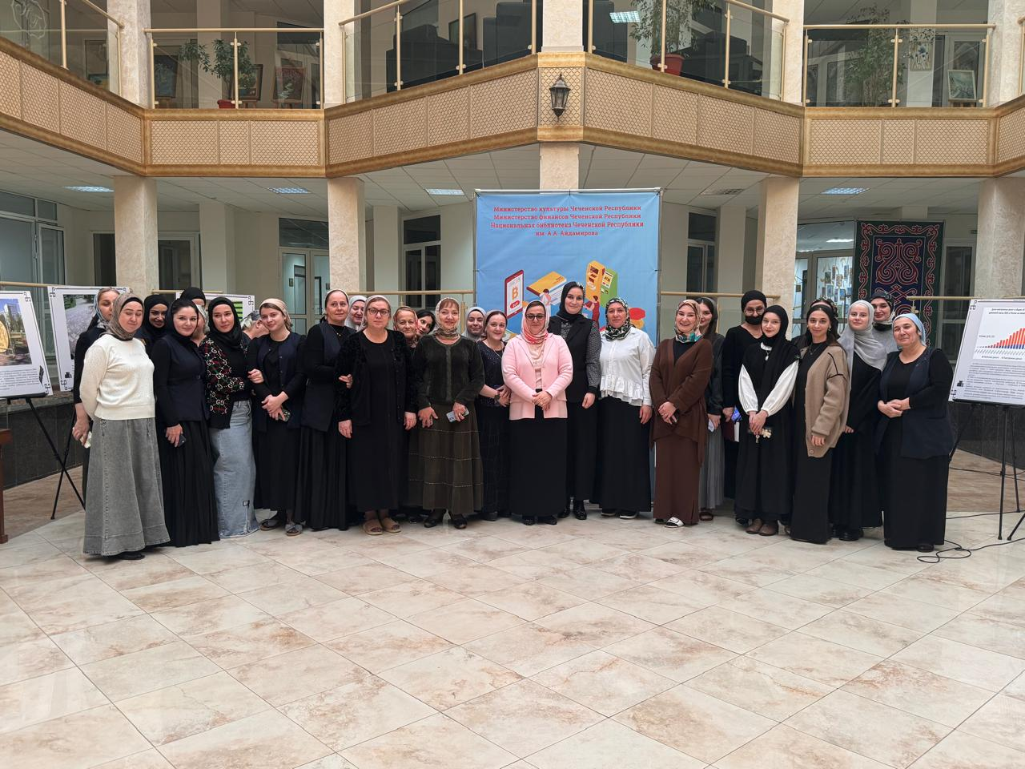
«Эволюция денег»

